Slide 1
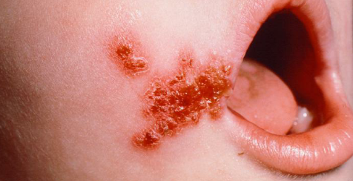
Мелиоидоз с точки зрения биотерроризма
Докладчик: Салтереева Х. Р,
Салтереева С. Р.

Slide 2
Задачи
Рассмотреть мелиоидоз как биологическое оружие
Выявить его характерные черты, как БО

Slide 3
Биотерроризм-разновидность терроризма, заключающаяся в использовании правительством, организацией или индивидуумом биологического оружия против населения

Slide 4
Биологическое оружие (БО) – это патогенные микроорганизмы или их споры, вирусы, бактериальные токсины, зараженные люди и животные, а также средства их доставки, предназначенные для массового поражения живой силы противника, с/х животных, посевов сельскохозяйственных культур, а также порчи некоторых военных материалов и снаряжений. Является оружием массового поражения.

Slide 5
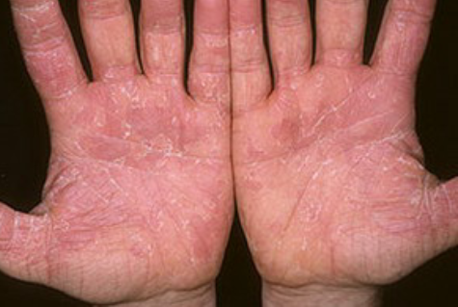
Мелиоидоз (melioidosis)-(псевдосап, псевдохолера, сап Восточной Индии, болезнь Флетчера-Стентона)-опасное сапрозоонозная инфекционная болезнь людей и животных, вызываемая бактерией Burkholderia pseudomallei

Slide 6
История открытия
В 1911 г. P.W.Whitmore в Бирме из трупа человека выделил патогенный микроорганизм, которому дали название Bacillus pseudomallei. Видовое название “melis”–сап и “oidos”-подобный.

Slide 7
Общая характеристика возбудителя
Возбудитель поддерживается в водоемах и почве-преимущество как БО. Относят ко II группе патогенности. По степени важности для национальной безопасности США относят к биологически поражающим агентам категории В. С 1930 г. Военными специалистами рассматривается как потенциальный агент биологического оружия

Slide 8
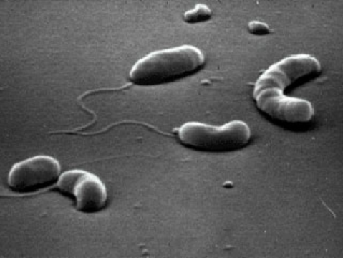
Возбудитель мелиоидоза как БО
В.pseudomallei-мелкая подвижная бактерия, спор не образует, форма и размеры зависят от среды, в которой находится микроорганизм. Образуют колонии S-R-M. Продуцирует широкий спектр ферментов (каталазы, цитохромоксидазы, дегидролазы, пероксидазы и др)-что позволяет использовать его как БО. Кроме позвоночных может находится и в биопленке, простейших, грибах, корнях бобовых растений и др. А также в ризосфере риса и каучуконоса

Slide 9
Пути передачи
Перкутанный (Через поврежденные кожные покровы)
Алиментарный (Через зараженную пищу)
Респираторный (В отдельных очагах)

Slide 10
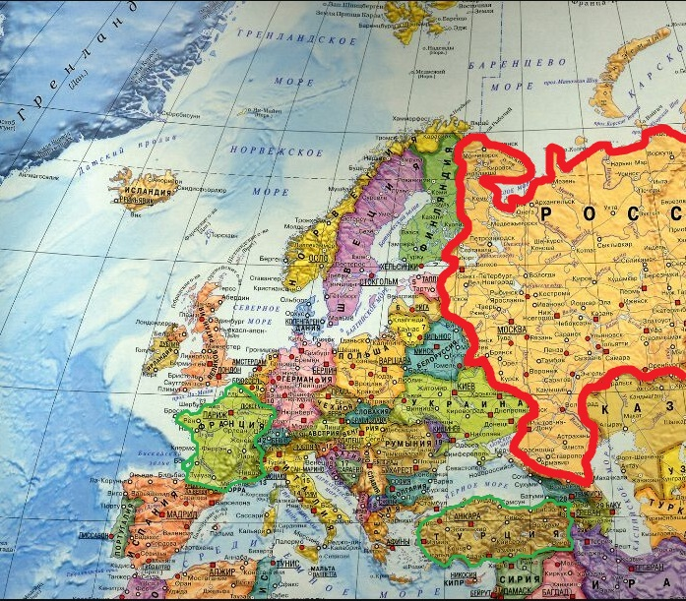
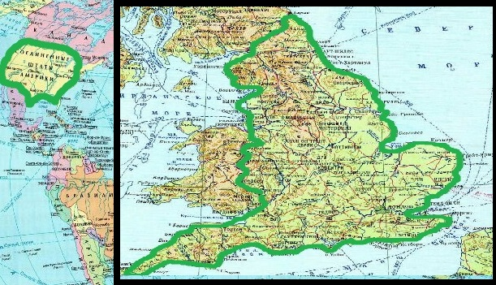
Преимущественно у военнослужащих, вернувшихся из районов боевых действий в Юго-Восточной Азии
Единичные случаи завозного характера
Очагов мелиоидоза нет

Slide 11
Географическое распространение
Вспышка мелиоидоза неясного происхождения имела место в 1945 г в Берлине.
Франция стала первой страной Европы, где завозы мелиоидоза переросли в серьезную проблему. За 1948-1954 гг. заболело 100 военнослужащих.

Slide 12
Возбудитель мелиоидоза длительно сохраняется в почве при благоприятных условиях-преимущество как БО. В моче сохраняется не менее 17 суток, в испражнениях 27, в трупах не менее 2 недель. А в влажной почве и в воде сохраняется более 44 суток.
Выживаемость его зависит от доступа кислорода и температуры. Например: В жидкой среде при температуре 56 градусов возбудитель погибает в течении 10-12 минут, при 100 моментально.

Slide 13
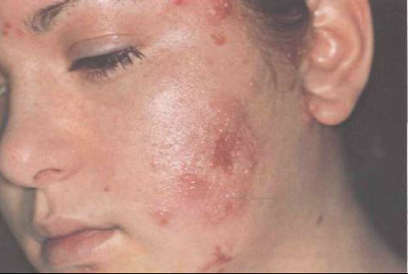
Клиническая картина
По течению различают формы : молниеносная, острая, подострая и хроническая.
Повышение температуры тела
сильные головные и мышечные боли

Slide 14
одышка, нарушенное психическое состояние
обезвоживание, судороги
хрипы в легких
увеличение печени и селезенки

Slide 15
Диагностика
Клинические проявления.
Патологоанатомические изменения.
Бактериологические исследования.

Slide 16
Профилактика
Иммунопрофилактика не разработана - еще одно преимущество как БО

Slide 17
Лечение
По тяжести заболевания назначаются антибиотики (внутривенно и в таблетках) (Цефтазидим, амоксициллин, триметаприм, стрептомицин и т.д.)

Slide 18
Учитывая свойства возбудителя мелиоидоза как агента БО и опасность работы с ним в лабораторных условиях, маловероятна его генетическая модификация искуственным путем. Если все же организаторы террористического акта возьмутся за его модификацию, то она может быть направлена на снижение инфицирующей дозы, сокращение инкубационного периода или придание выбранному штамму резистентности к антибиотикам, к которым они чувстивительны.

Slide 19
Выводы
Мелиоидоз -опасное инфекционное заболевание, вызываемое микроорганизмом рода pseudomallei.

Slide 20
Является биологическим оружием, благодаря:
-хорошему сохранению во внешней среде,
-способности продуцировать ферменты,
-неразработанной иммунопрофилактики,
-способности приводить к летальному исходу.

Slide 21
Если использовать мелиоидоз как БО в террористических целях, то это приведет к большому количеству зараженных и повышению смертности.

Slide 22
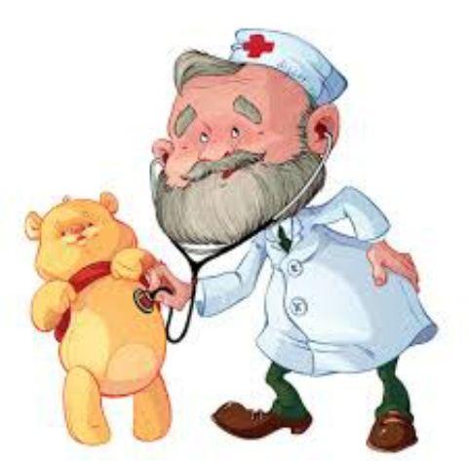
Благодарю за внимание!

